Slide 1


如果用A-Z形容你的大学

Slide 2
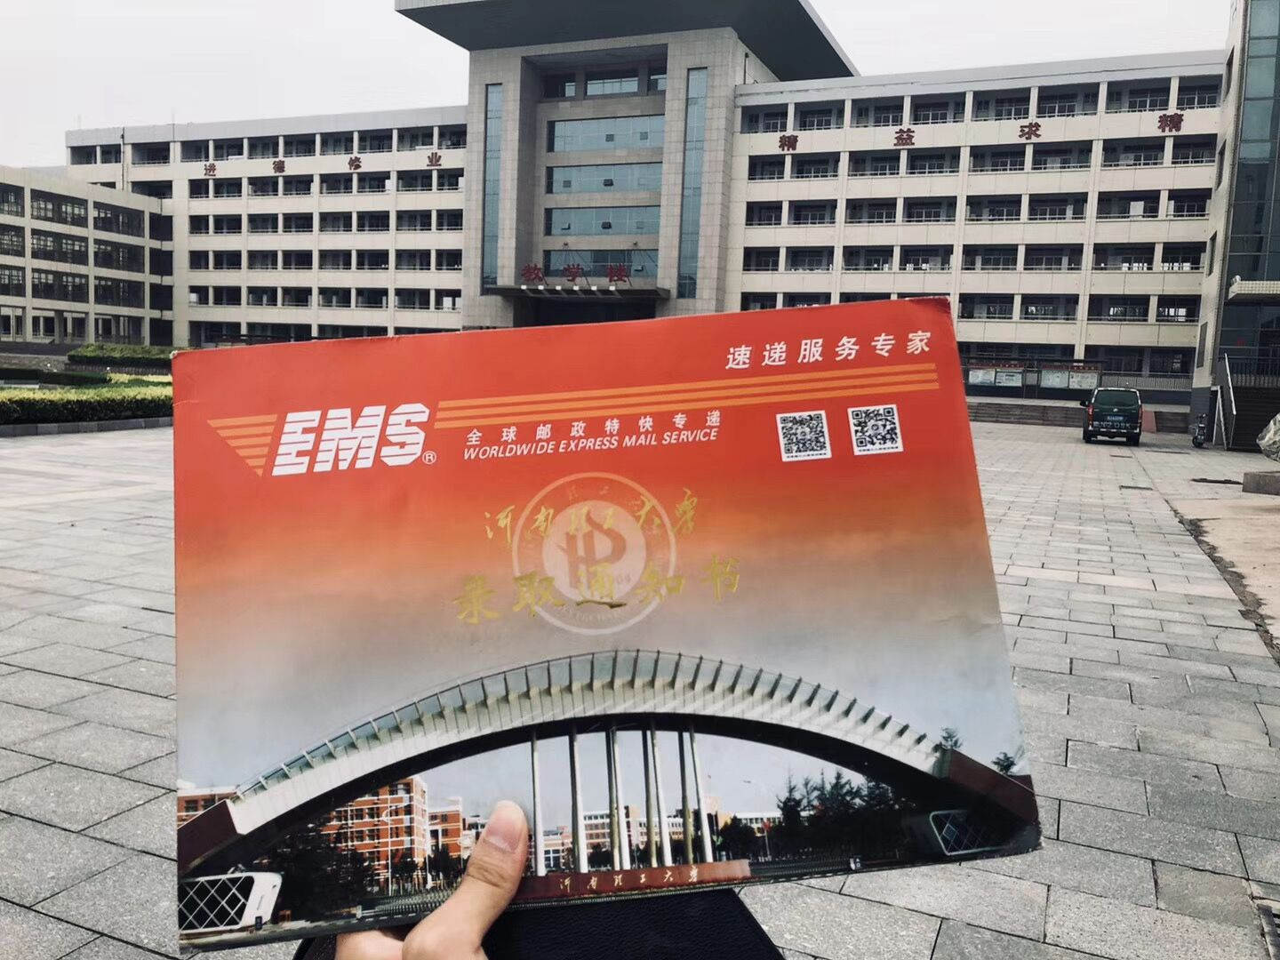
A
HPU
Admission 录取

Slide 3
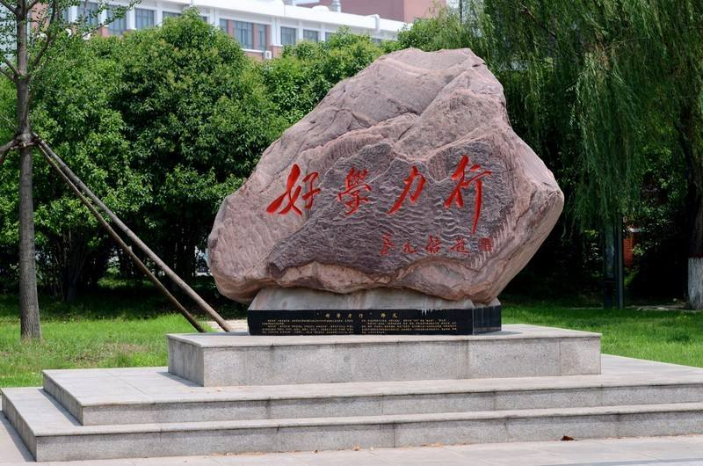
B
HPU
Belief 信念

Slide 4
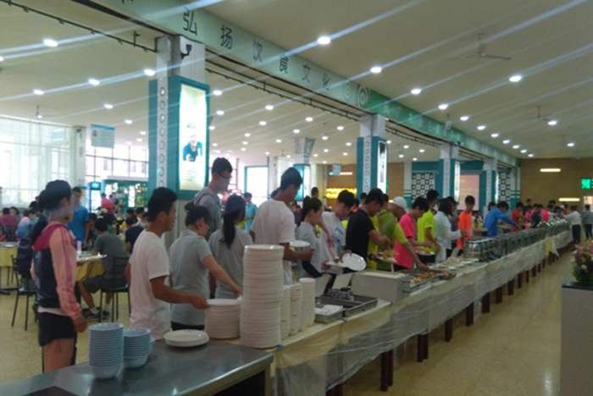
C
HPU
Canteen 餐厅

Slide 5
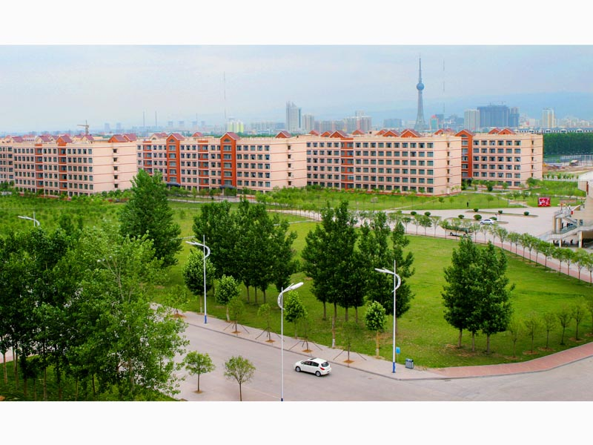
D
HPU
Dormitory 宿舍

Slide 6
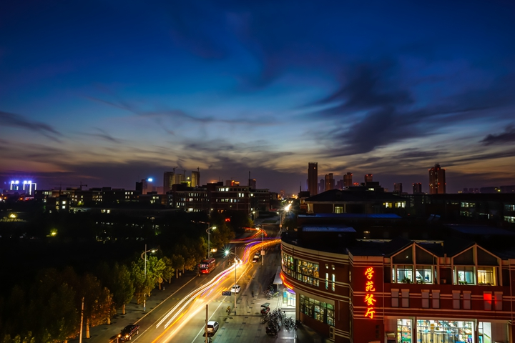
E
HPU
Estelle 星空

Slide 7
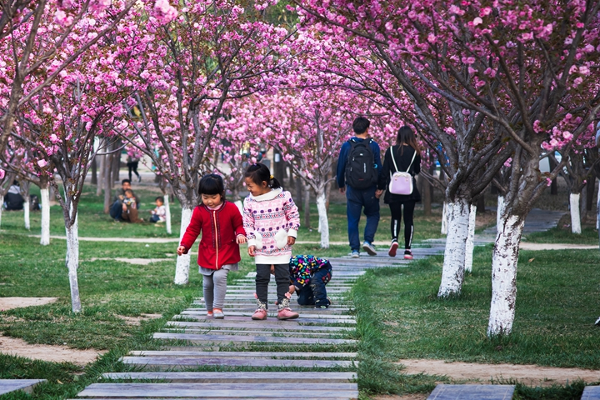
F
HPU
Flower 花
Flower 花

Slide 8
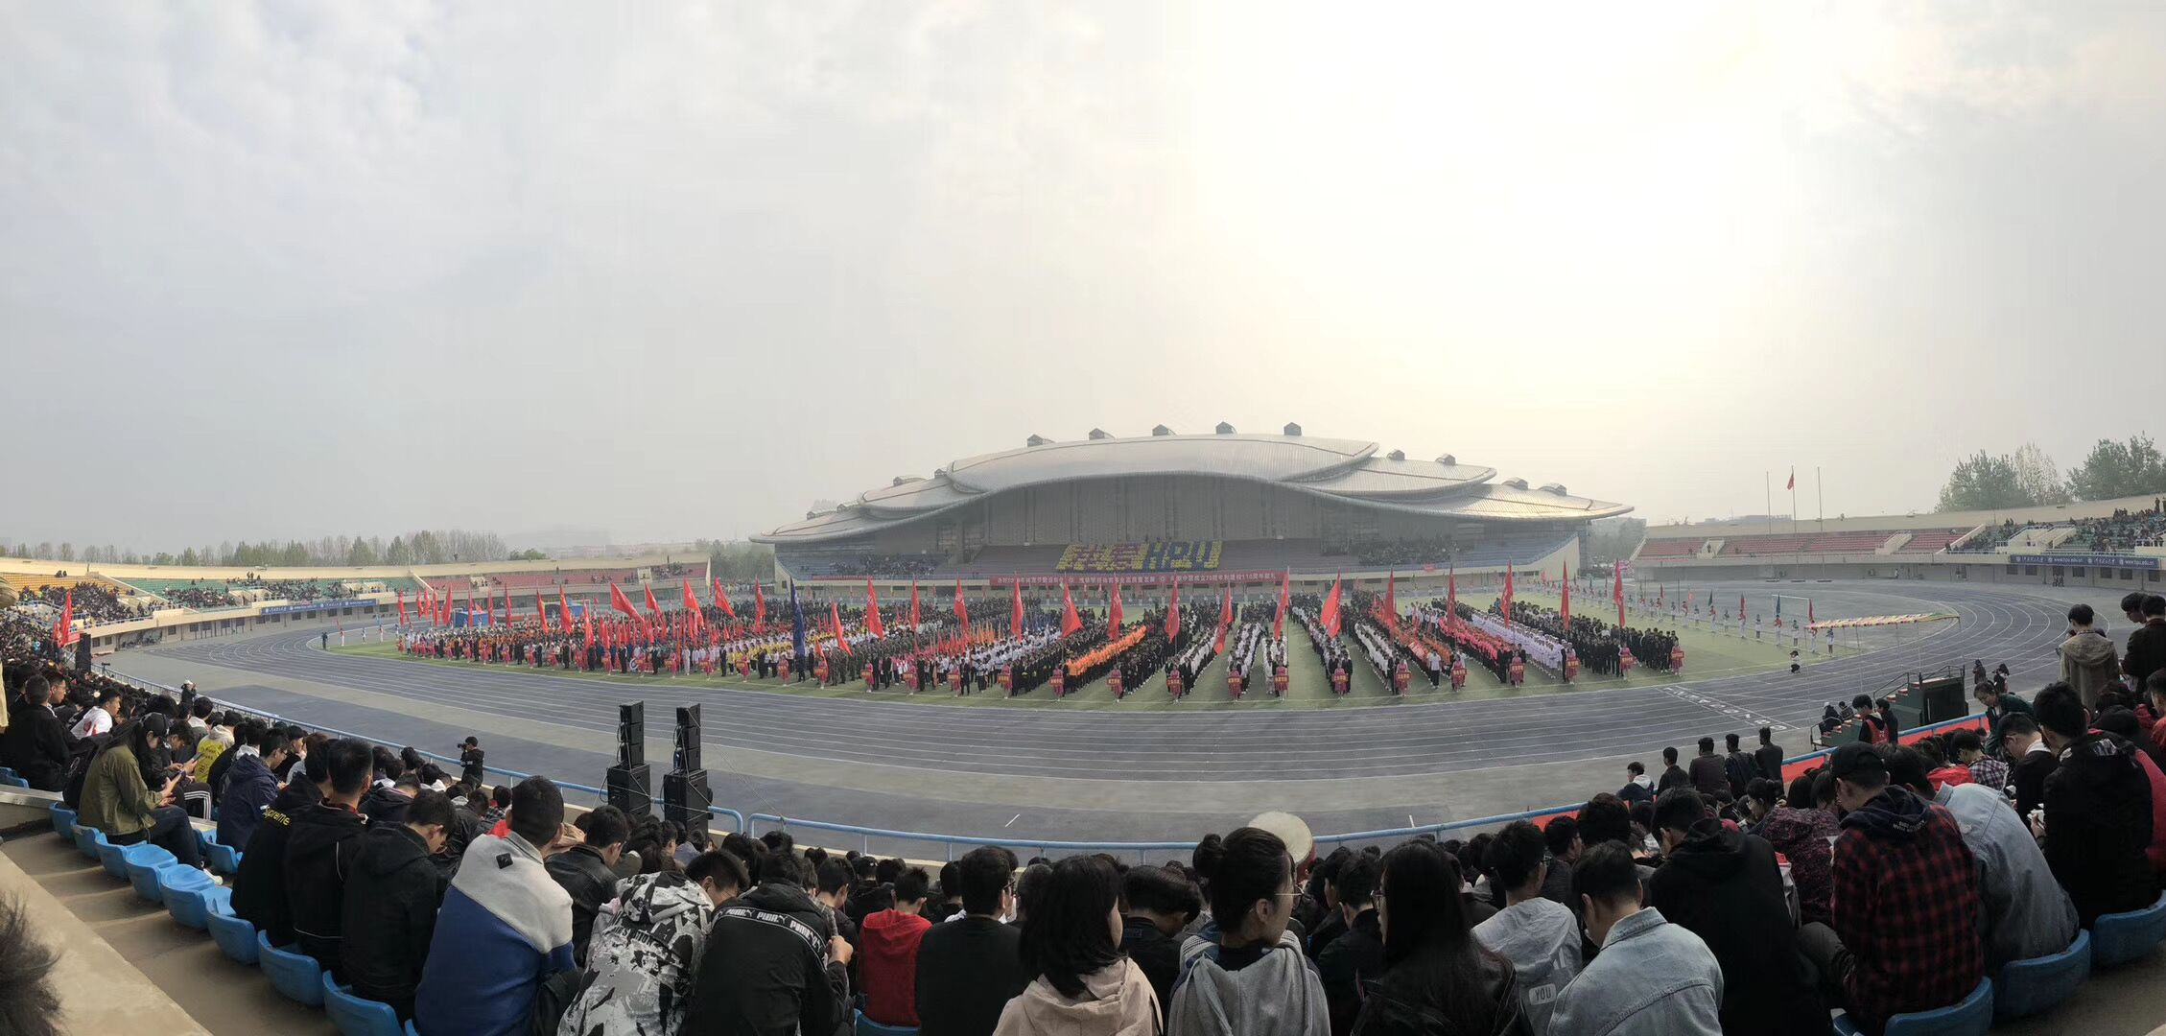
G
HPU
Flower 花
Game 运动

Slide 9
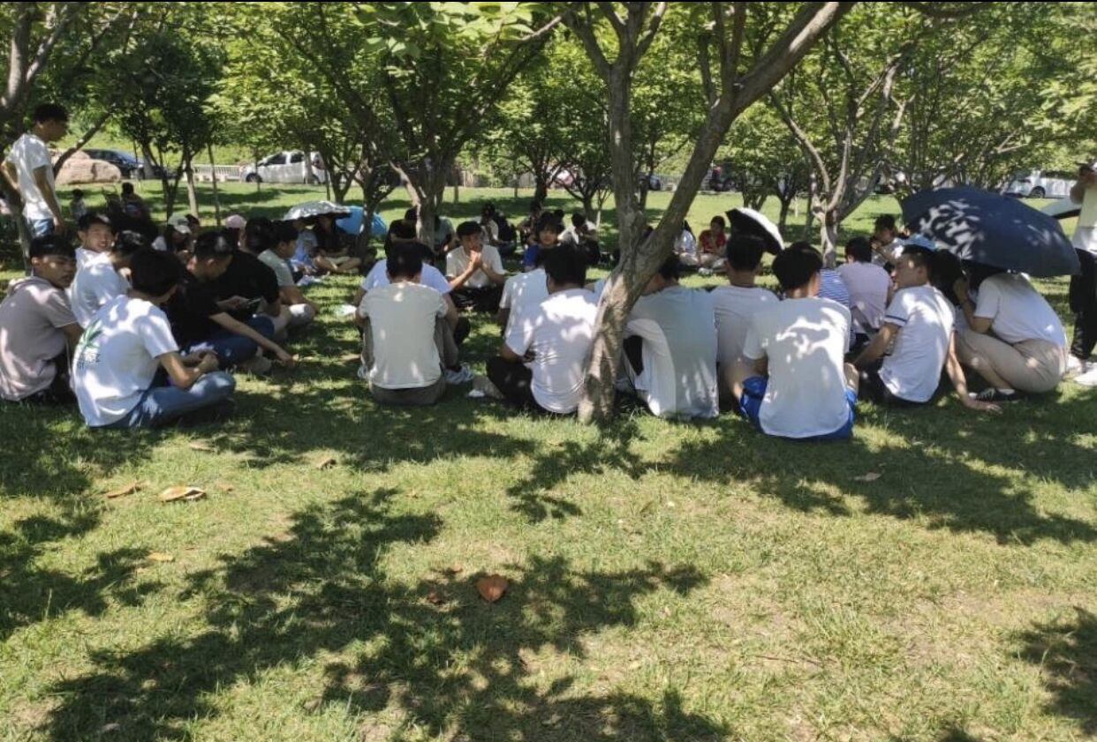
I
HPU
Interaction 交流

Slide 10
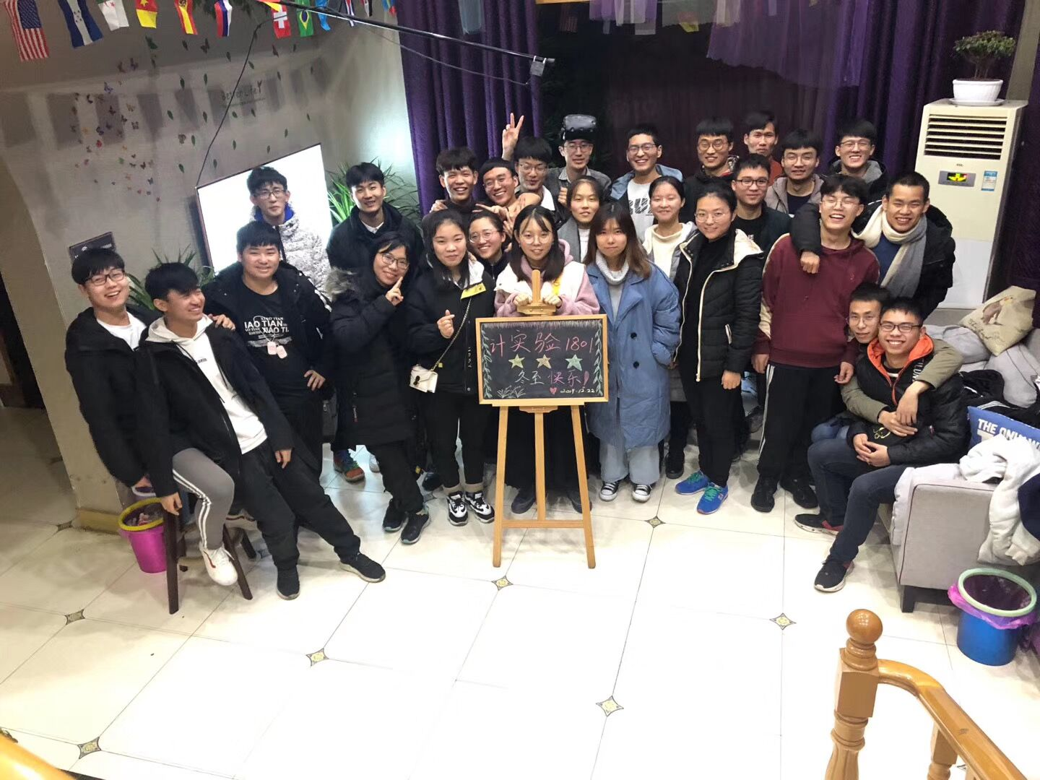
J
HPU
Journey 旅行

Slide 11
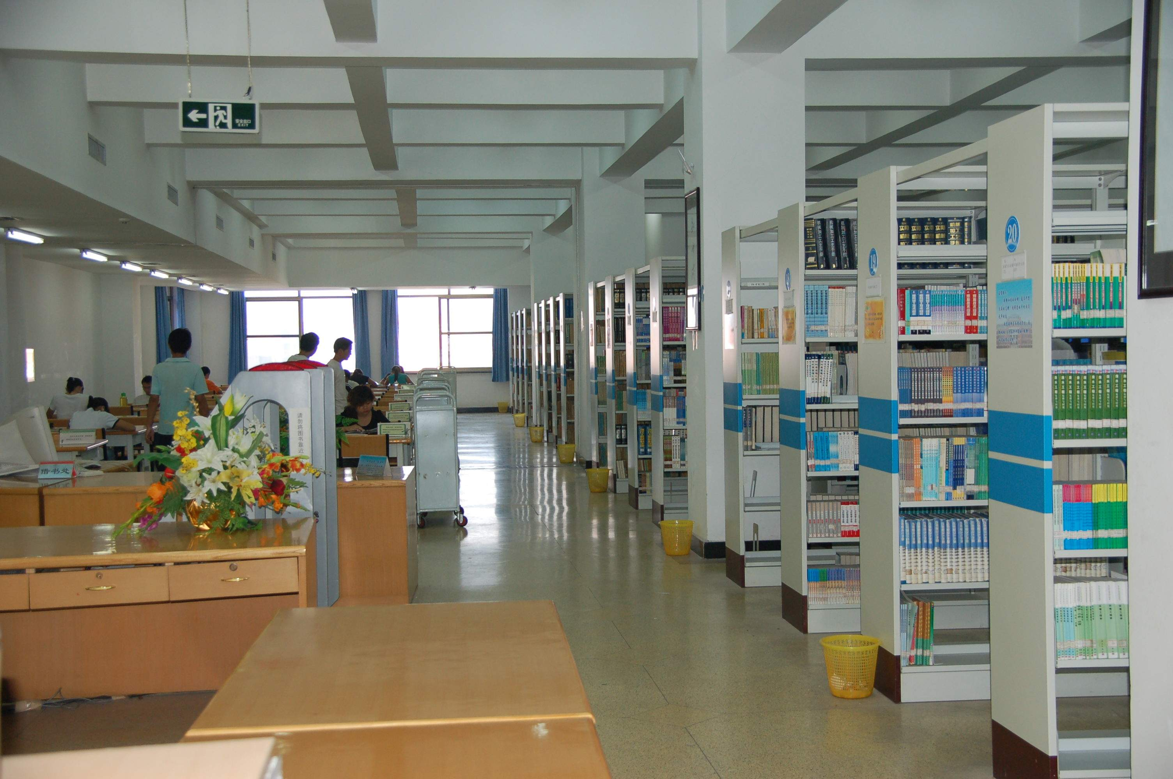
K
HPU
Keep 坚持
Keep 坚持

Slide 12
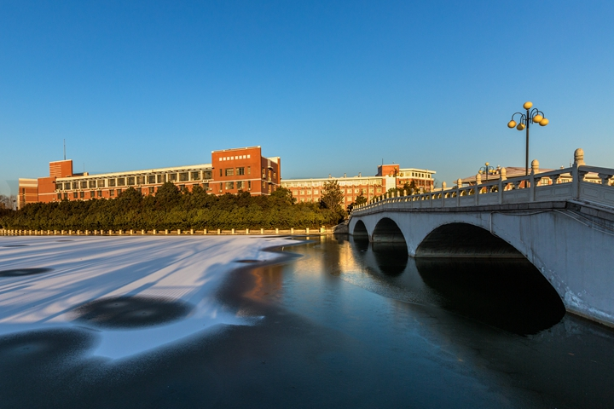
L
HPU
Lake 湖泊

Slide 13
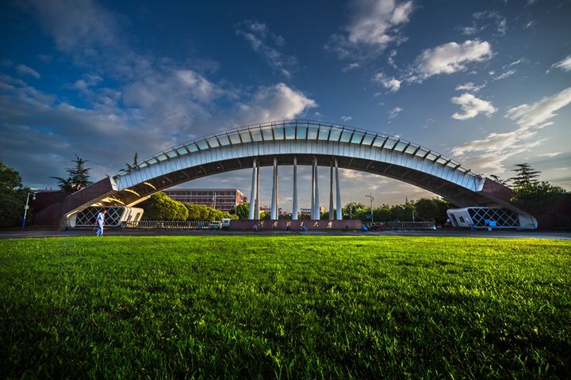
M
HPU
Madhur 美好的

Slide 14
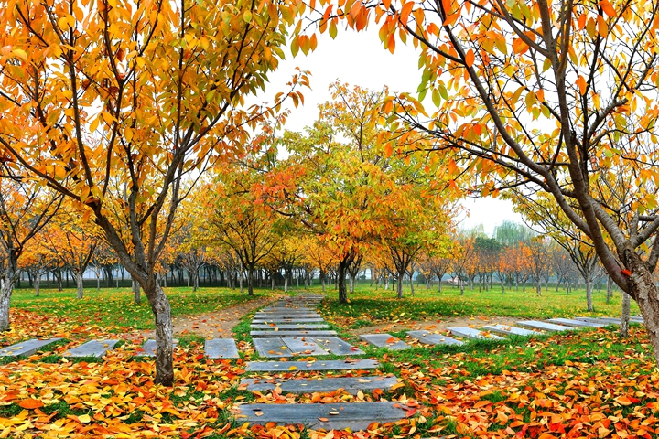
N
HPU
Nature 自然

Slide 15
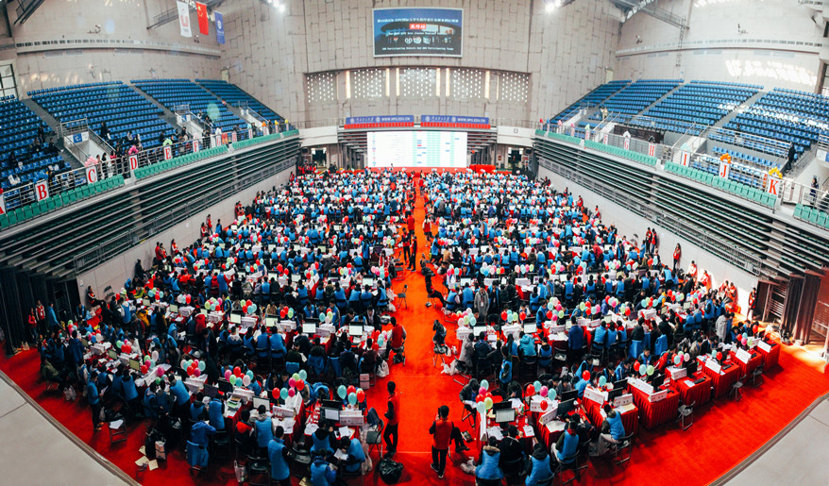
O
HPU
Opportunity 机遇

Slide 16

Q
HPU
Quaint 古色古香

Slide 17
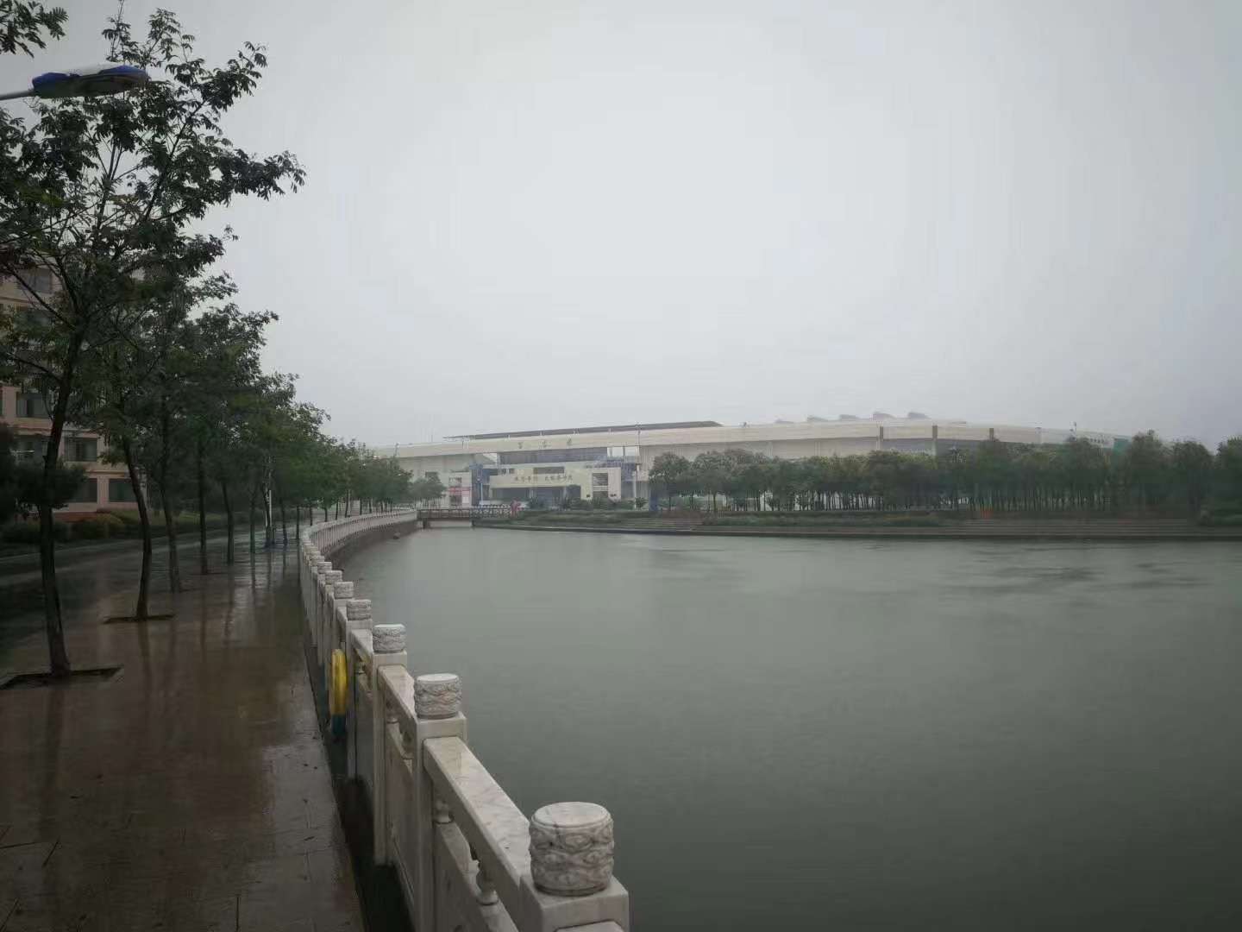
R
HPU
Rain 雨

Slide 18
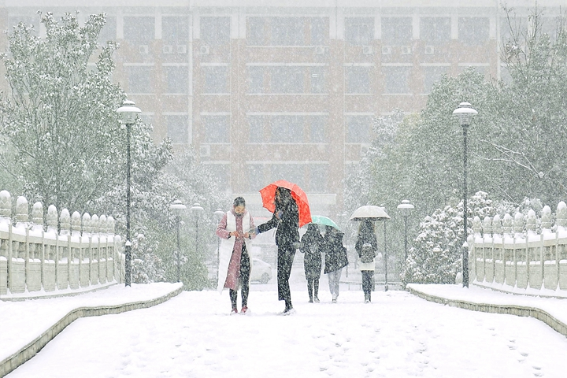
S
HPU
Snow 雪

Slide 19
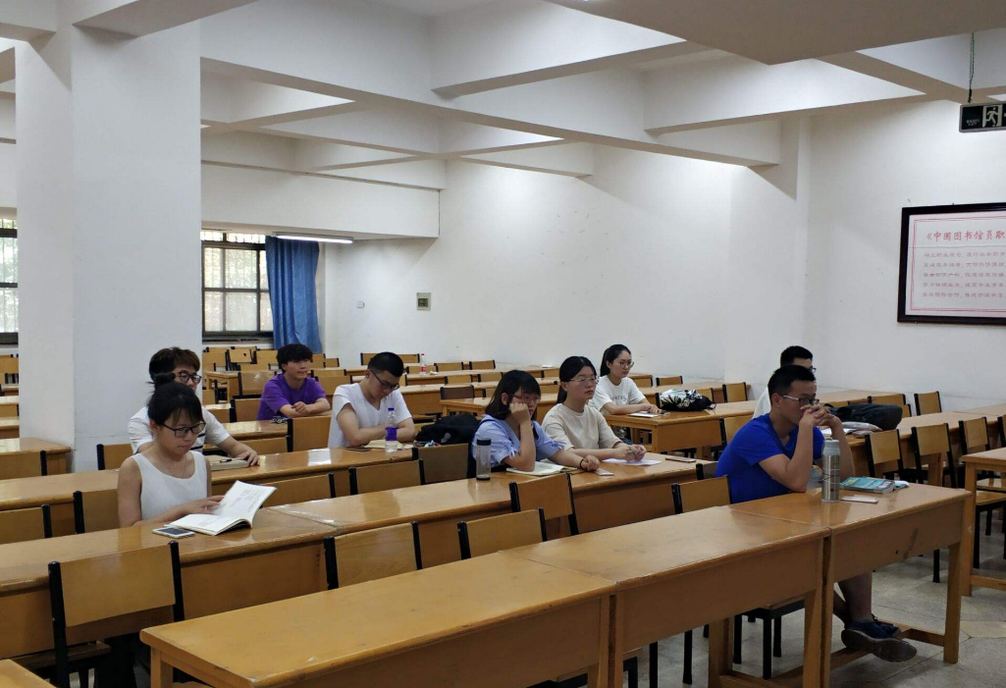
T
HPU
Table 桌子

Slide 20
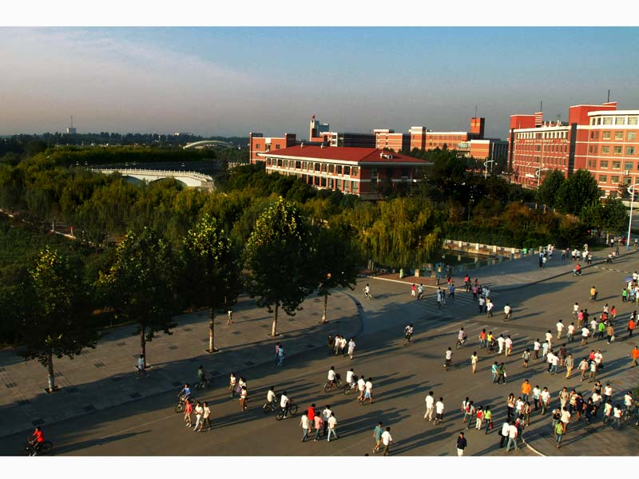
V
HPU
Verdure 朝气蓬勃

Slide 21
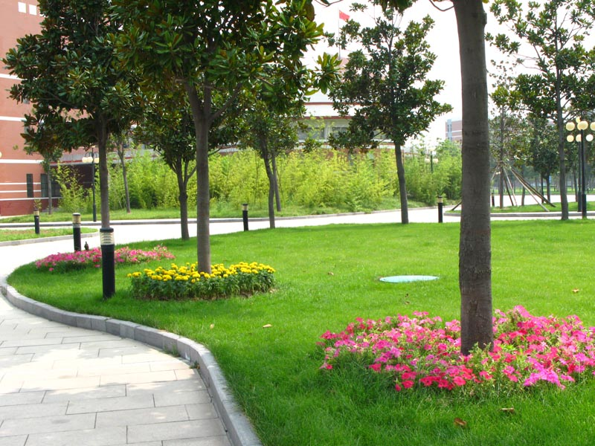
W
HPU
Warmth 温暖

Slide 22
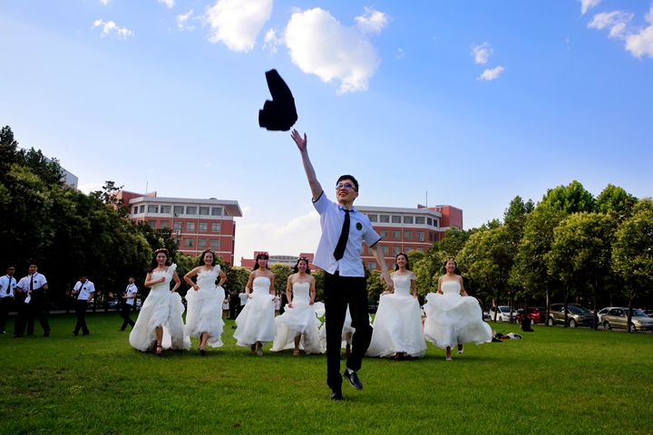
X
HPU
X 充满未知

Slide 23
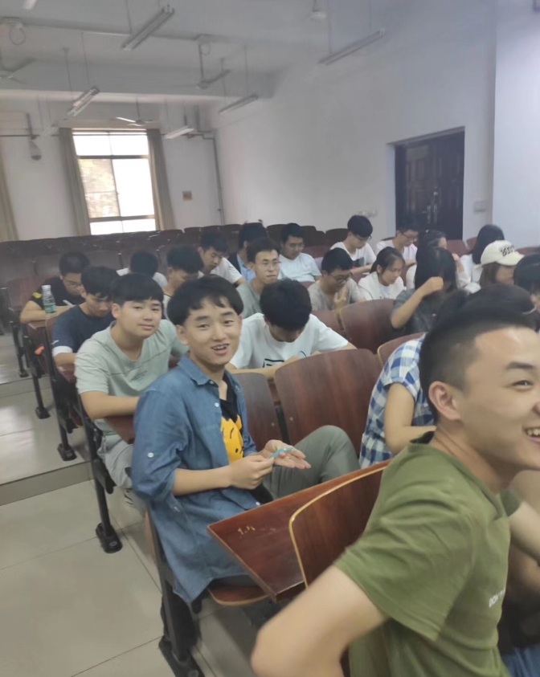
Y
HPU
Yabber 闲聊

Slide 24
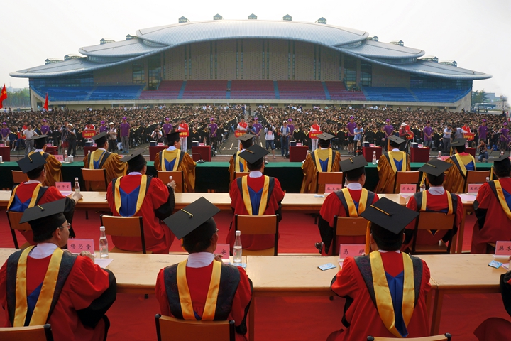
Z
HPU
Zillion 千千万万

Slide 25
等等！！！

Slide 26
H？P？U？

Slide 27
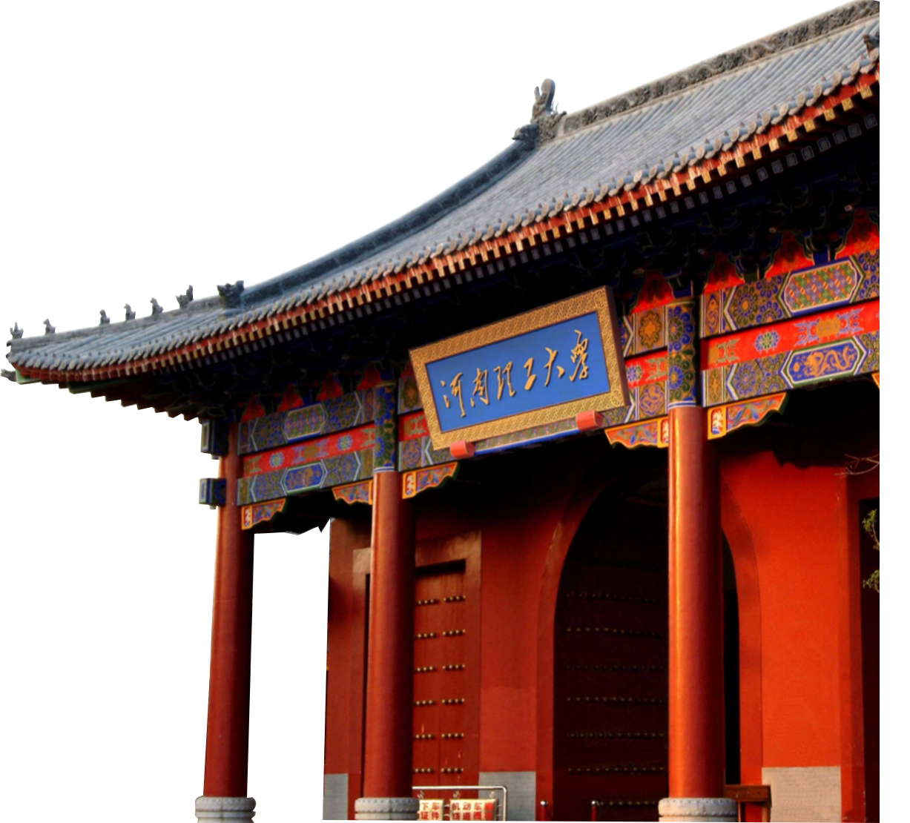
因为
H(Henan) P(Polytechnic) U(University)
在每个河南理工大学人心里呀

